Slide 1
ТРАНСПОРТ НАЗЕМНЫЙ воспитатель Резниченко Н.В.

Slide 2
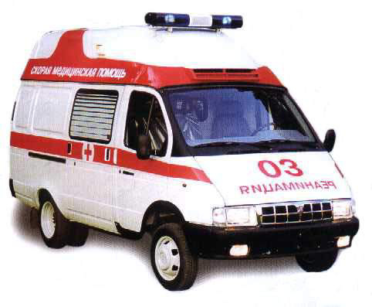
СЛУЖЕБНЫЕ МАШИНЫ -Как называется транспорт? -Для чего он нужен?

Slide 3
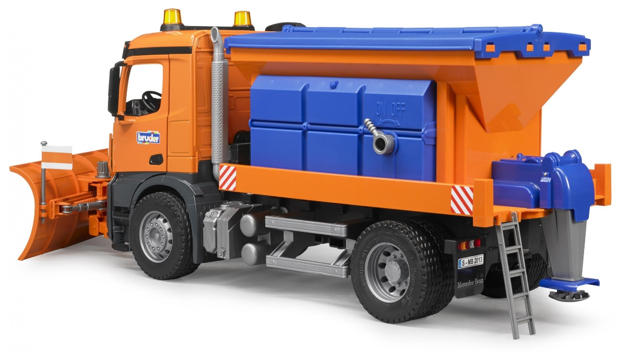
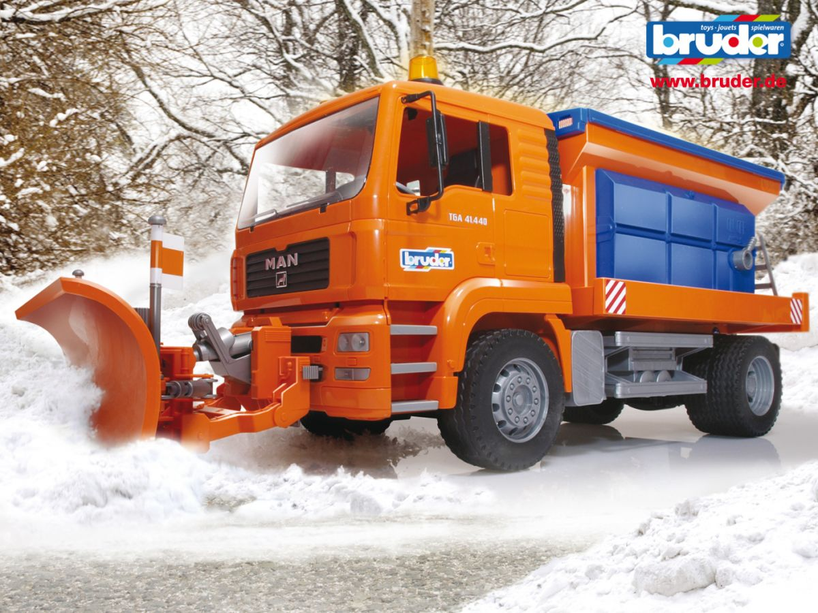
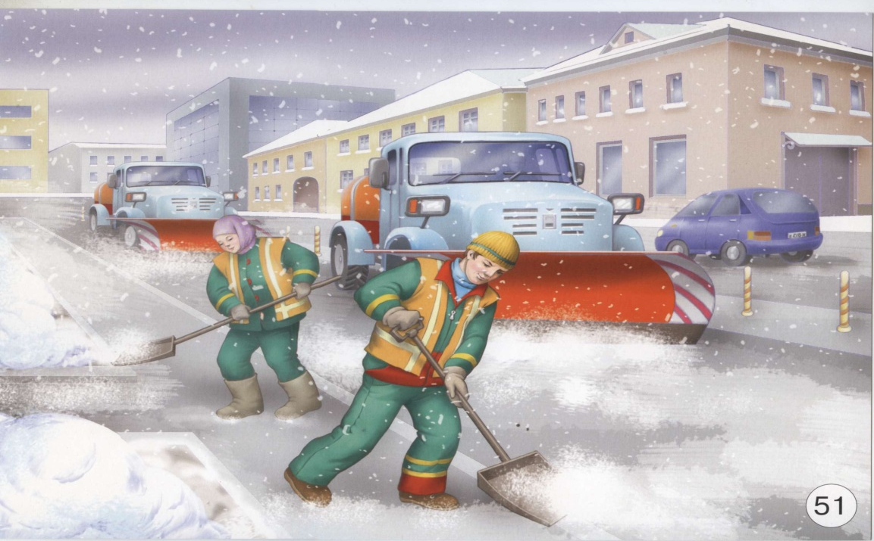
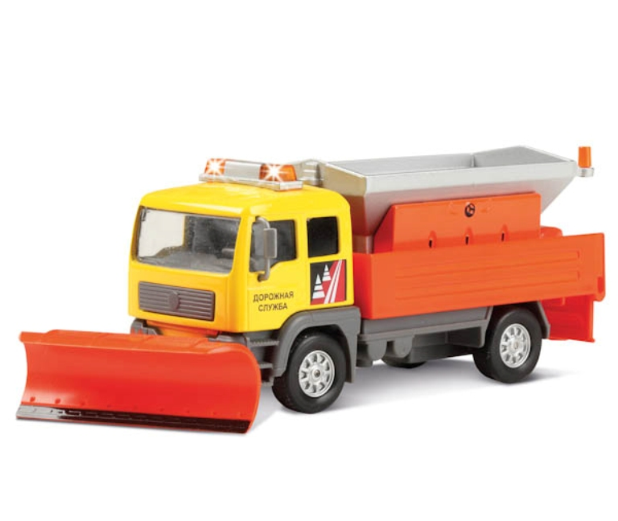

Slide 4
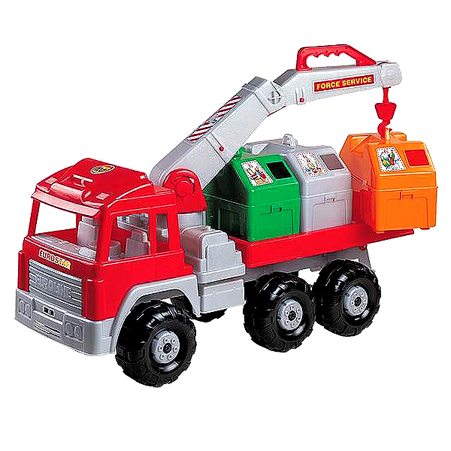
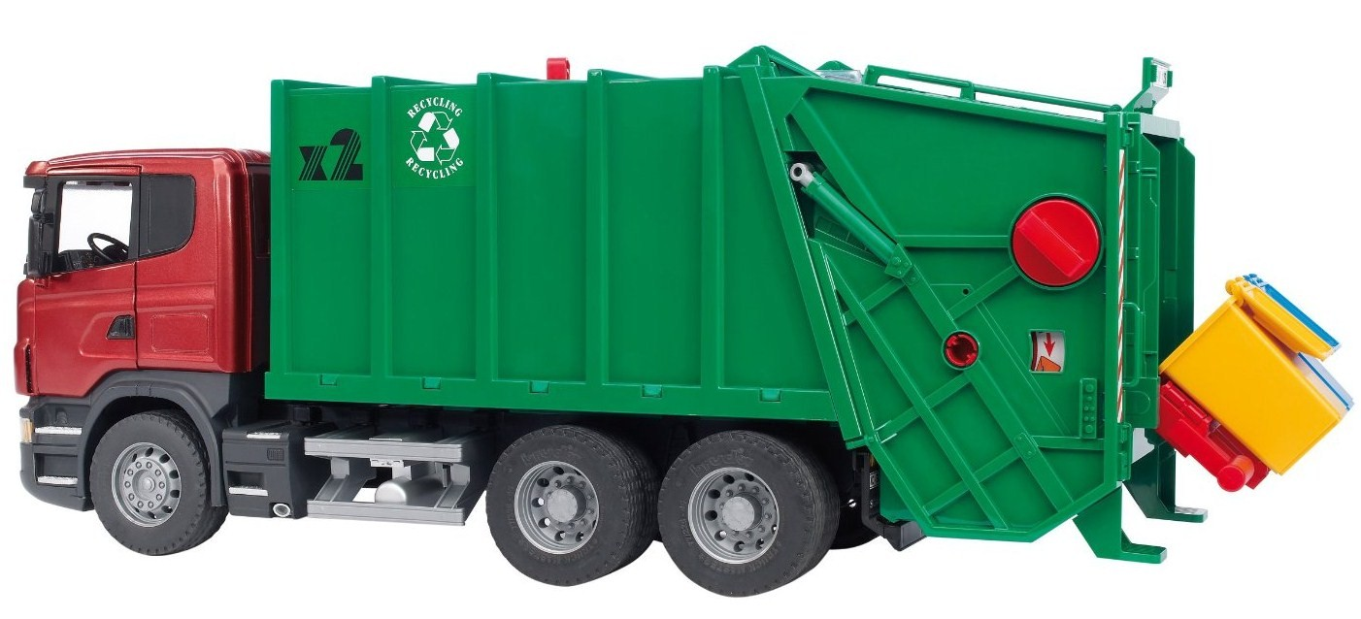

Slide 5
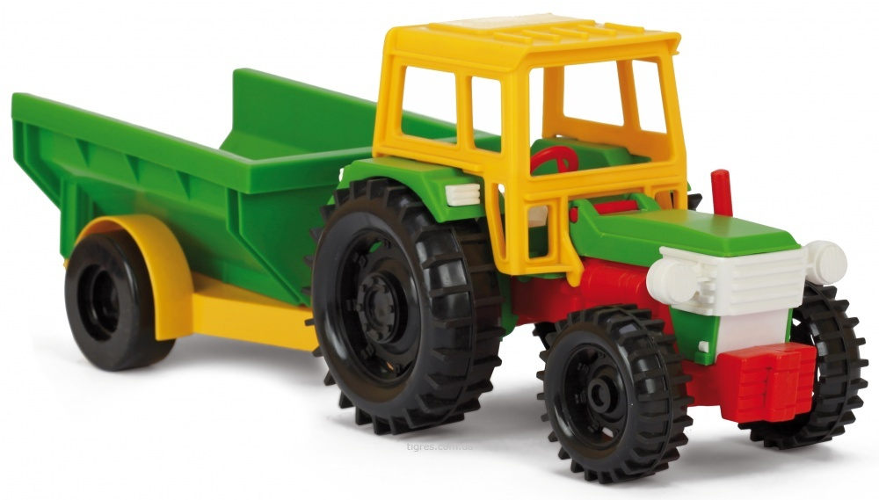

Slide 6
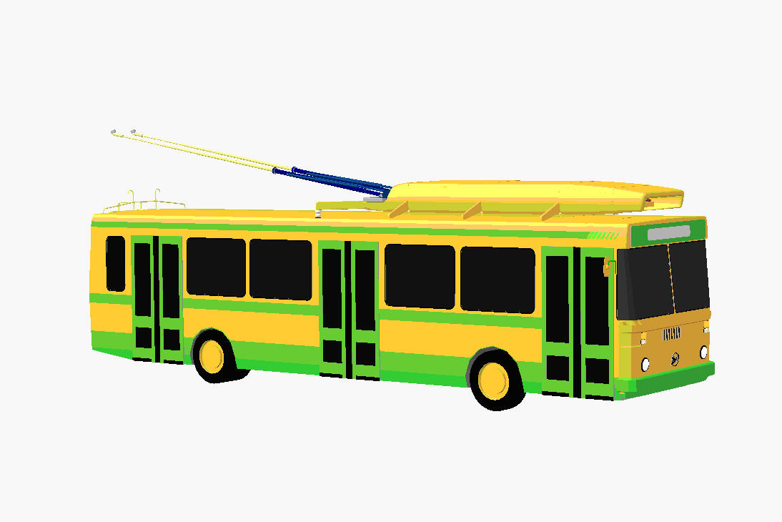
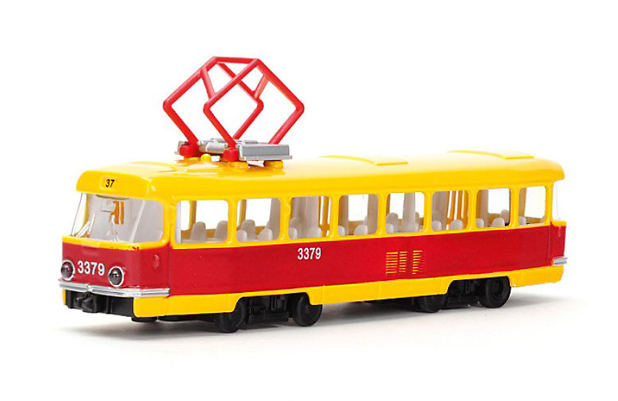
ПАССАЖИРСКИЙ ТРАНСПОРТ Расскажи, как называется транспорт? Почему он называется пассажирский? Посмотри внимательно и скажи, чем отличается трамвай от троллейбуса?

Slide 7
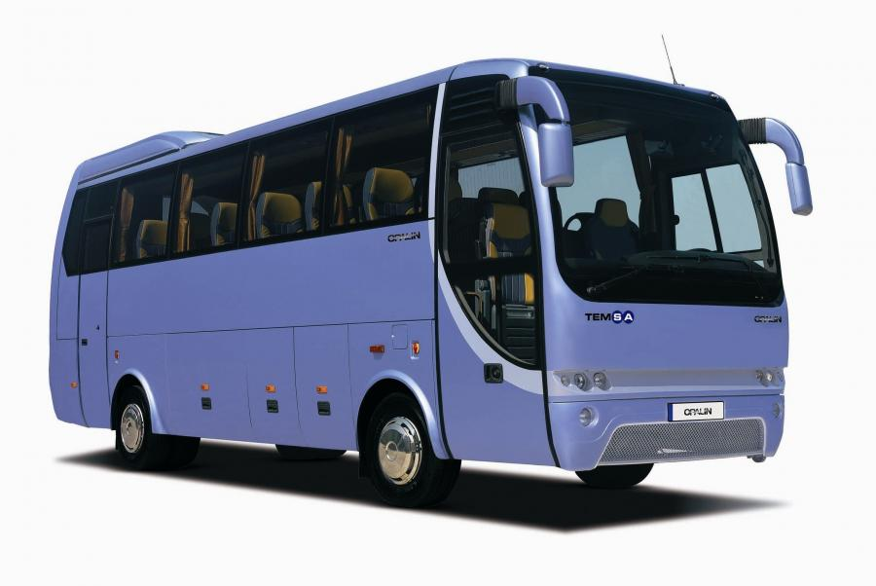
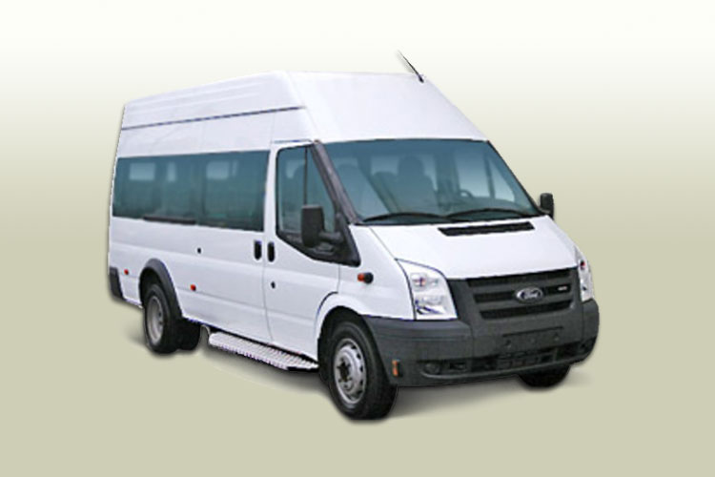
Назови транспорт. Чем отличается автобус от маршрутного такси?

Slide 8
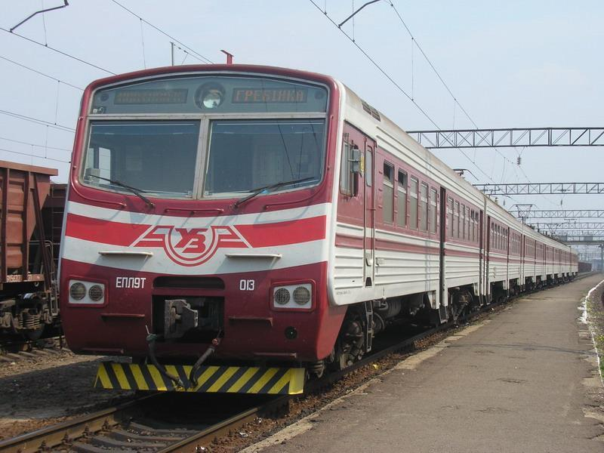
Как называется транспорт? Чем похожи и чем отличаются поезд и электричка?

Slide 9
Ты знаешь правила поведения на железной дороге? Назови правила.

Slide 10
Спасибо за внимание!

